Slide 1


ỦY BAN NHÂN DÂN QUẬN LONG BIÊN
TRƯỜNG TIỂU HỌC ĐÔ THỊ VIỆT HƯNG
BÀI GIẢNG ĐIỆN TỬ
KHỐI 3
MÔN: TOÁN

Slide 2





Slide 3
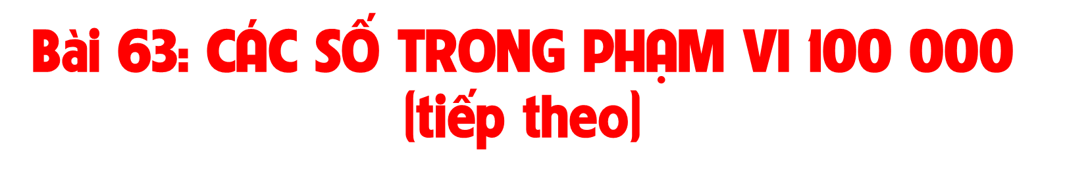

TOÁN
(Tiết 2)

Slide 4


Slide 5

42 632
42 633
42 634
42 636
1
28 467
28 477
28 497
10
10
34 900
35 000
35 100
35 200
1 000
1 000

Slide 6

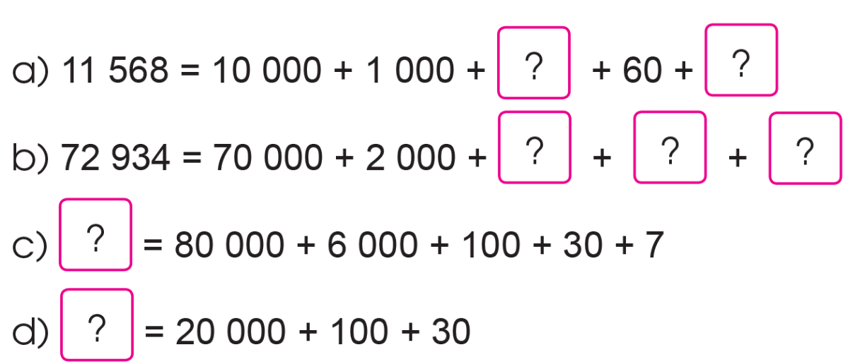
500
8
900
30
4
86 137
20 130

Slide 7

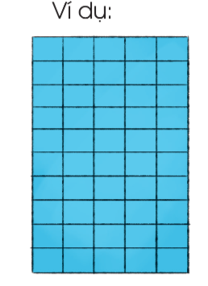
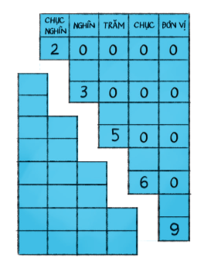
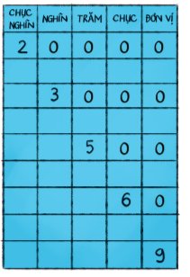




Slide 8
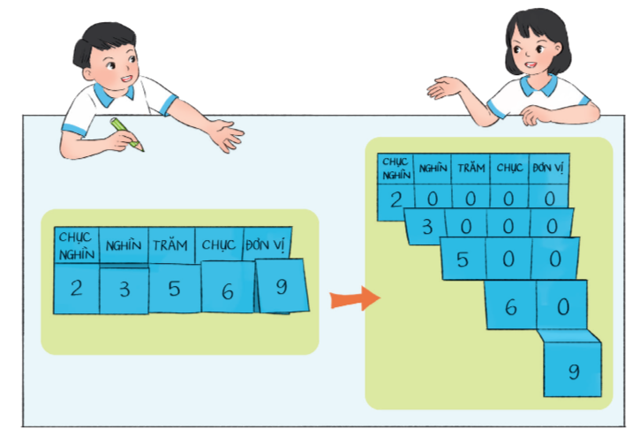


Slide 9

“
”

Slide 10


